Slide 1
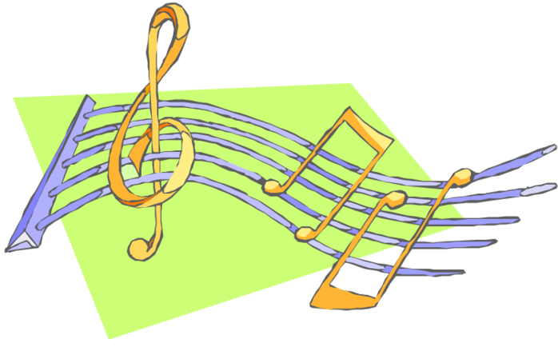
Подготовили студентки группы ПЗ-52 Рюмшина Наталья и Санькова Наталья
МУЗЫКАЛЬНАЯ ОДАРЁННОСТЬ
И
ХАРАКТЕРИСТИКА ЛИЧНОСТИ
С ВЫДАЮЩИМИСЯ
МУЗЫКАЛЬНЫМИ
СПОСОБНОСТЯМИ

Slide 2
Музыкальная одаренность – высшее и крайне идеализированное проявление музыкальных способностей.
Показатели музыкальной одаренности:
блестящий музыкальный слух,
феноменальная память,
пластичный и прекрасно скоординированный двигательный «аппарат»,
невероятная обучаемость («схватывание на лету»)
титаническая работоспособность.
(Б.М.Теплов, А.Л.Готсдинер)

Slide 3
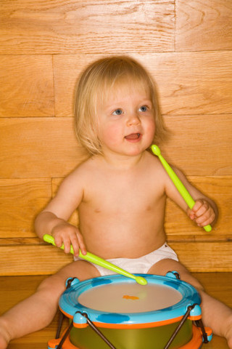
Три критерия оценки музыкальных способностей и одаренности:
культурно-исторический
возрастной
абсолютный

Slide 4
Общие характеристики детей с выдающимися музыкальными способностями:
выдающиеся музыкальные способности обнаруживаются до 7 лет;
музыкальные способности у одаренных детей наиболее часго проявляются между 3-5 годами;
у способных — обычно между 5-7 годами.

Slide 5
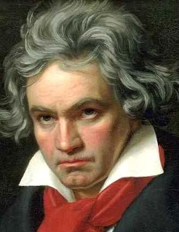
Людвиг ван Бетховен
(17.12.1770 - 26.3.1827) –
немецкий композитор.
Рано научился играть на клавесине, органе, скрипке, альте, а также на флейте.

Slide 6
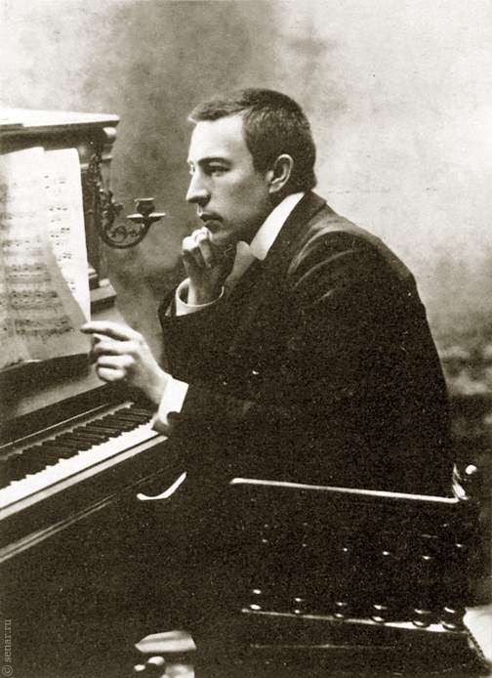
Сергей Васильевич Рахманинов (1.04.1873 – 28. 03.1943) – русский композитор, пианист-виртуоз и дирижёр.
В 4 года играл с дедом на рояле в четыре руки сонаты Бетховена.

Slide 7
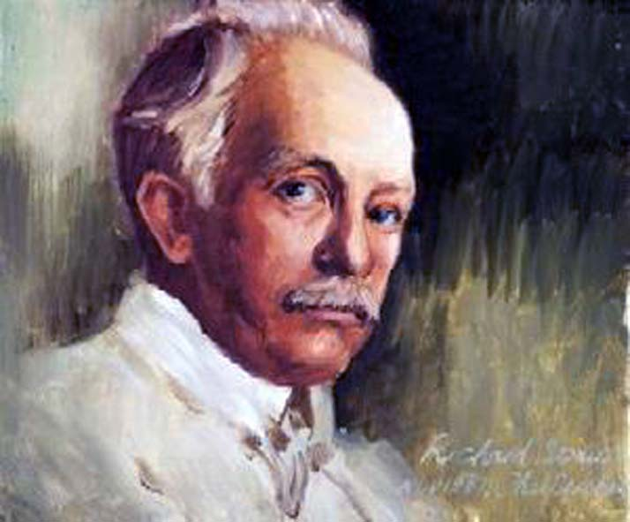
Рихард Штраус (11.06.1864 – 8.09.1949) – немецкий композитор, дирижёр.
В 4 года начал учиться на фортепиано, а в 6 был уже автором увертюры для оркестра.

Slide 8
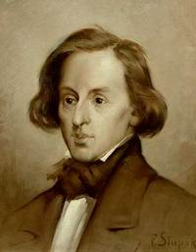
Фридерик Шопен (01.03.1810 - 17.10.1849) - польский композитор и пианист. Музыкальная одаренность Шопена проявилась очень рано. Уже в 6-летнем возрасте он начал играть на фортепьяно, сочинять музыку.

Slide 9
Музыкальноодаренные дети характеризуются некоторыми общими чертами:
с самого раннего возраста они отличаются повышенным любопытством в отношении любых звучащих объектов, незнакомых тембров;
в 2-3 года они хорошо различают все мелодии, которые слышат;
узнав названия нот, интервалов, аккордов, быстро их запоминают;
рано и свободно читают ноты с листа;
способны с необычайной интенсивностью концентрироваться на музыкальных занятиях;

Slide 10
дети рано выделяются очень быстрым и прочным запоминанием музыки;
к 4 годам играют по слуху, сразу двумя руками, т. е. с гармонизацией;
в возрасте около 5 лет характерно стремление воспроизводить на инструменте все слышимое;
легко овладевают двигательной техникой, зачастую на нескольких музыкальных инструментах одновременно;
с 4-5 лет у них наблюдается склонность (иногда сильная потребность) импровизировать;

Slide 11
Биографы и исследователи часто отмечают, что музыкально одаренные дети обладают хорошими общими способностями:
сравнительно рано они выучиваются читать,
обладают хорошей памятью, сообразительностью.
По внешней картине поведения эти дети: живые,
любознательные,
открытые;
они скорее соответствуют своему возрасту или кажутся младше, нежели обгоняют его.

Slide 12
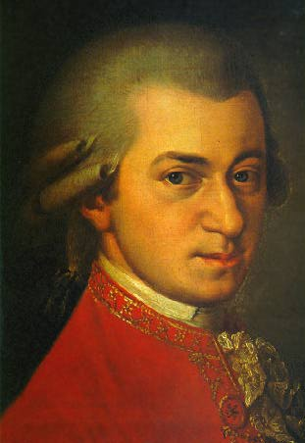
Моцарт Вольфганг Амадей
(27.01.1756 – 5.12.1791) – австрийский композитор, скрипач.
Трехлетним ребенком уже подбирает на клавесине терции и секстеты. В возрасте примерно 5 лет, начинает сочинять менуэты.

Slide 13
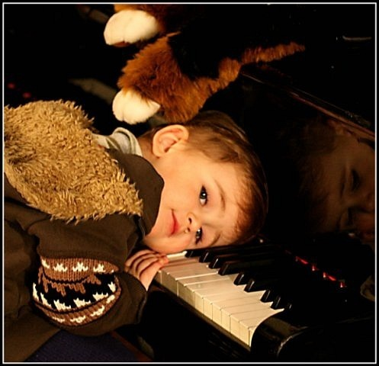
Музыкально одаренные мальчики чаще обладают некоторыми чертами, которые принято считать типично «девичьими»:
тонкой чувствительностью,
рефлексивностью,
мечтательностью,
наивностью,
сильной эмоциональной зависимостью от матери (от отца, от педагога).

Slide 14
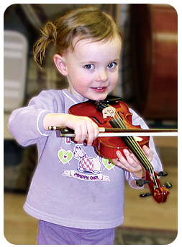
Музыкально одаренные девочки, напротив, чаще обладают чертами «мальчишескими»:
они независимы,
упрямы,
честолюбивы,
более склонны к самоутверждению,
могут разбрасываться.

Slide 15
В мемуарной литературе можно найти множество свидетельств о том, что одаренные дети отличаются
сильным тяготением,
потребностью,
поглощенностью занятиями музыкой:
исполнением,
слушанием,
сочинением
и размышлениями о ней.

Slide 16
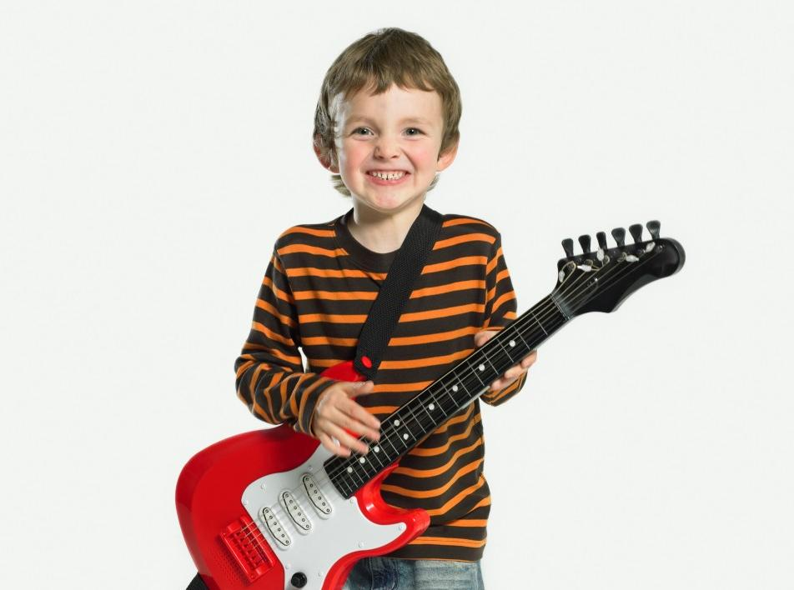
С другой стороны, биографические данные позволяют предположить наличие определенной связи между мотивацией занятий музыкой и типом эмоциональности ребенка.

Slide 17
Музыкальность – своеобразное сочетание способностей и эмоциональных сторон личности, проявляющихся в музыкальной деятельности.
Главным показателем музыкальности Теплов считал эмоциональную отзывчивость на музыку, а к основным способностям отнес музыкальный слух и чувство ритма.
В музыкальном слухе он выделил два компонента:
перцептивный, связанный с восприятием мелодического движения (ладовое чувство)
репродуктивный (способность к слуховому представлению мелодии).
Неосновными компонентами комплекса музыкальности он считает тембровый, динамический, гармонический и абсолютный слух.

Slide 18
Т. о., музыкальная одарённость – это есть нечто иное, нежели обладание даже самыми блестящими музыкальными способностями.
Не существует людей с многосторонне и равноценно выраженными способностями даже среди гениев.
Музыкальная одаренность есть то «сущее», что, по словам Гёте, «не делится на разум без остатка». Людей способных и даже очень способных — много, ну а одаренных — единицы.

Slide 19
СПАСИБО ЗА ВНИМАНИЕ!

